Slide 1

EVROPA
JIHOVÝCHODNÍ EVROPA – SLOVINSKO, CHORVATSKO, BOSNA A HERCEGOVINA, ČERNÁ HORA
Ročník: | VIII. ročník
Vzdělávací oblast: | Člověk a příroda
Vzdělávací obor: | Zeměpis
Tematický okruh: | Evropa
Téma: | Evropa – Jihovýchodní Evropa (Slovinsko, Chorvatsko, Bosna a Hercegovina, Černá Hora)
Jméno autora: | Mgr. Hana Lipenská
Vytvořeno dne: | 8. 12. 2011
Metodický popis, (anotace): | Prezentaci lze využít k výkladu tématu Jihovýchodní Evropa. Žáci získají základní přehled o celé oblasti a jednotlivých státech Balkánu. Pracují s atlasem, mapou a učebnicí.
VY_32_INOVACE_07-55

Slide 2
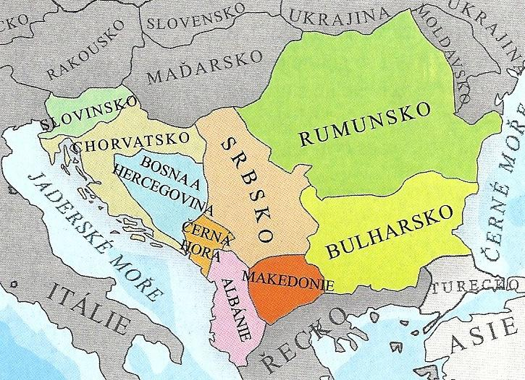
JIHOVÝCHODNÍ EVROPA
Balkánský poloostrov
státy bývalé Jugoslávie
→ vznik samostatných republik
nevýhodná poloha – málo rozvinuté státy
hornatý povrch
vnitrozemské a subtropické podnebí
náboženství – pravoslaví, katolictví, islám
slovanské národy (Rumunsko – románské)
převažuje zemědělství a těžba nerostných surovin
snaha o vstup do EU

Slide 3
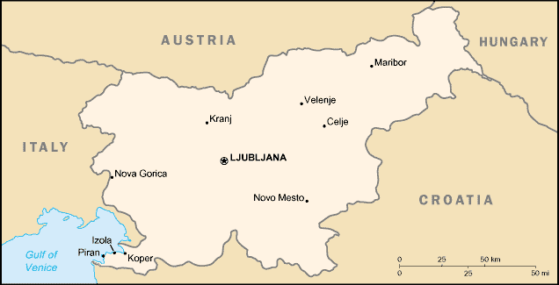
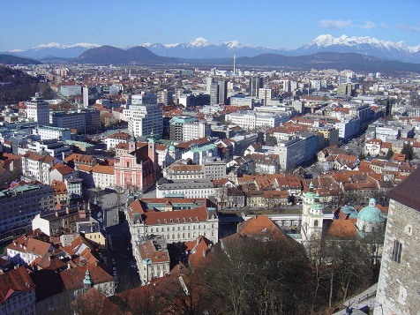
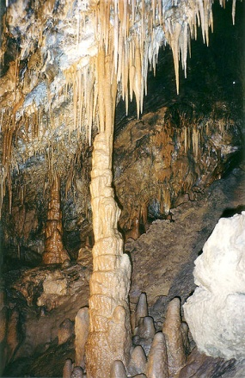
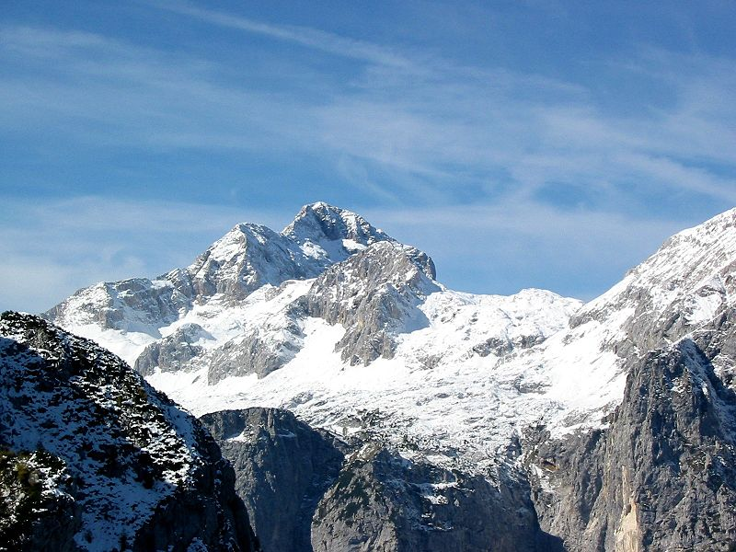
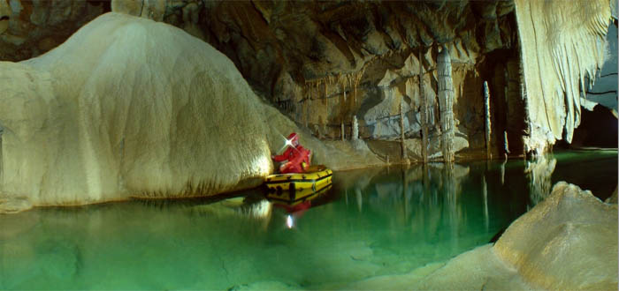
SLOVINSKO
hl. město – Lublaň
republika
nejvyspělejší – euro
Julské Alpy – nejvyšší vrchol Triglav
krasové jeskyně

Slide 4
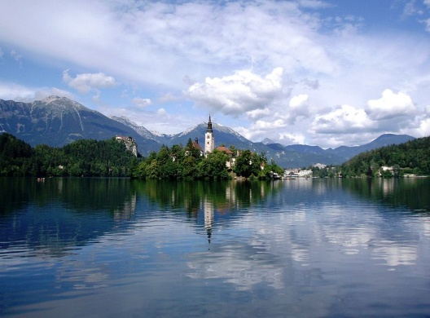
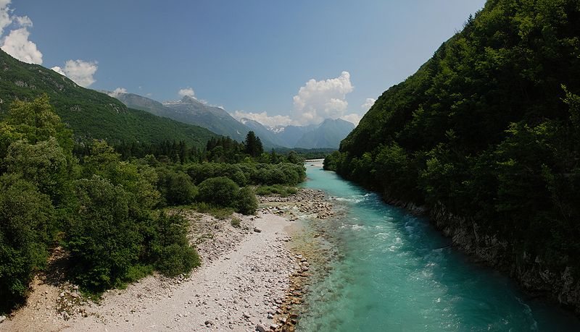
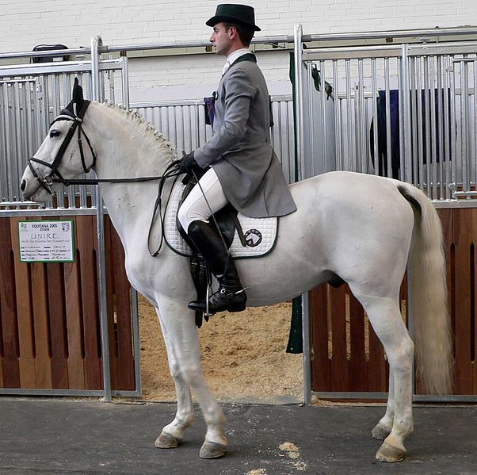
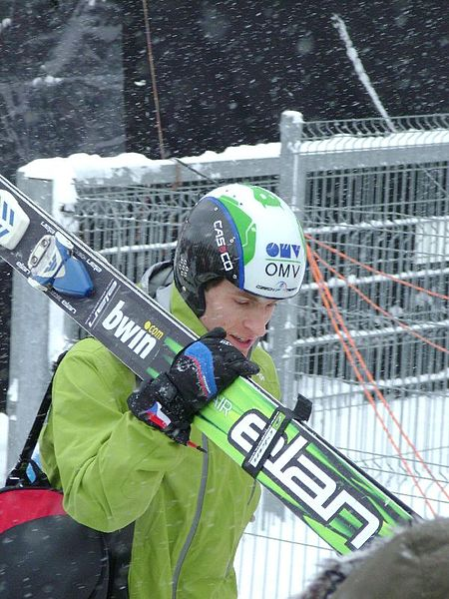
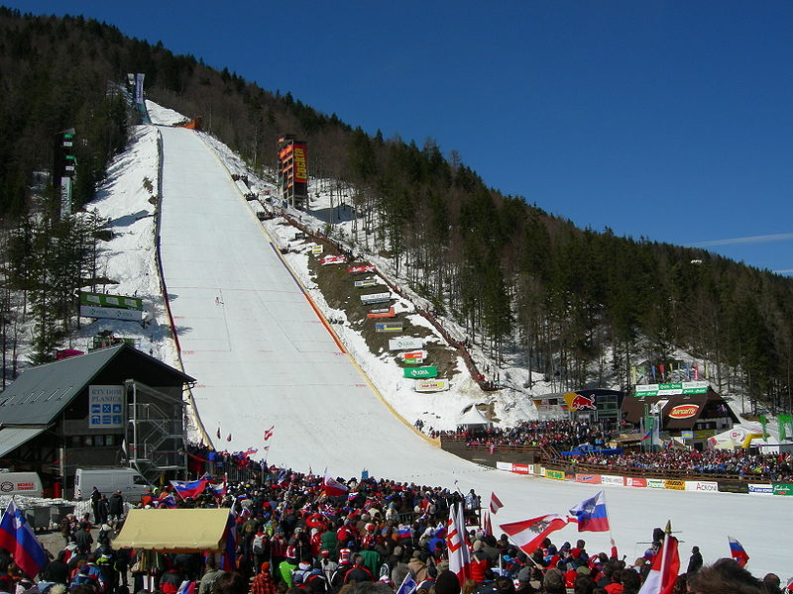
SLOVINSKO
jezero Bled
řeka Soča
Lipicáni
lyže Elan
mamutí můstek v Planici

Slide 5

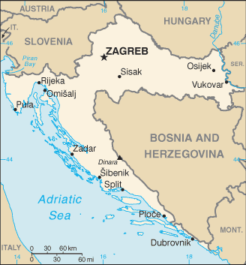
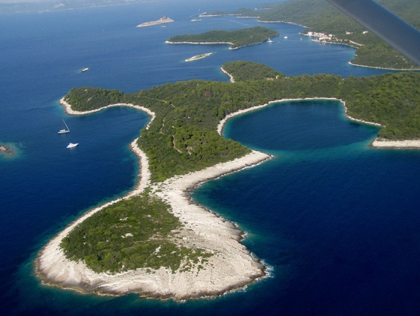
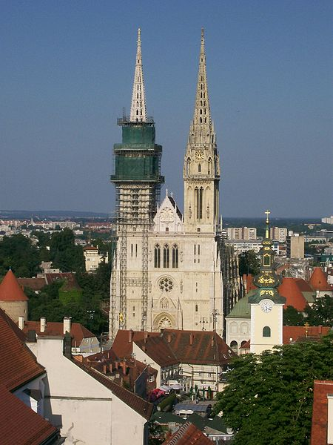
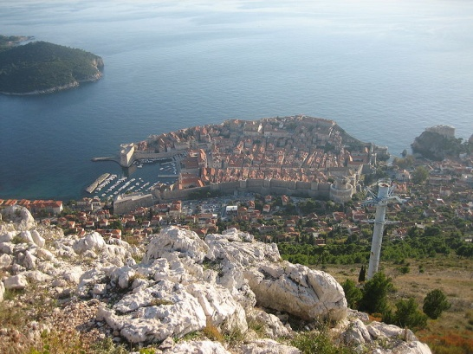
CHORVATSKO
hl. město – Záhřeb
republika
nevýhodný tvar – dlouhé pobřeží
katolíci

Slide 6
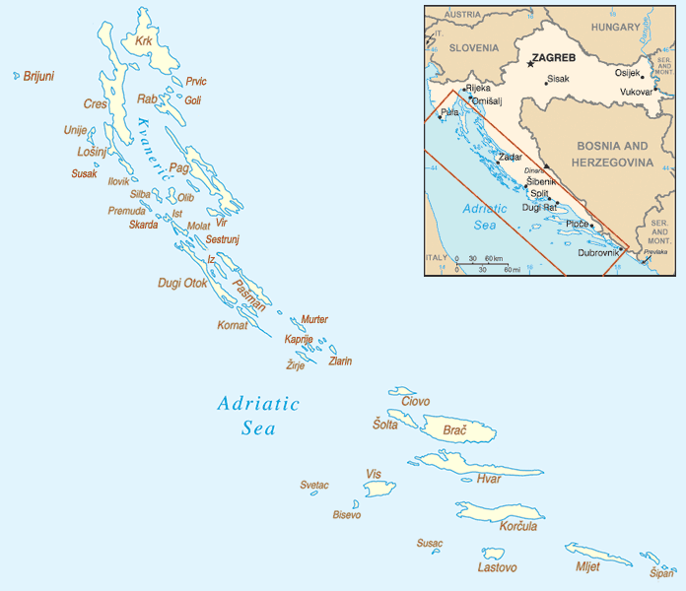
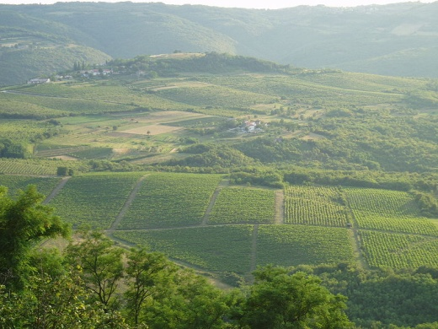
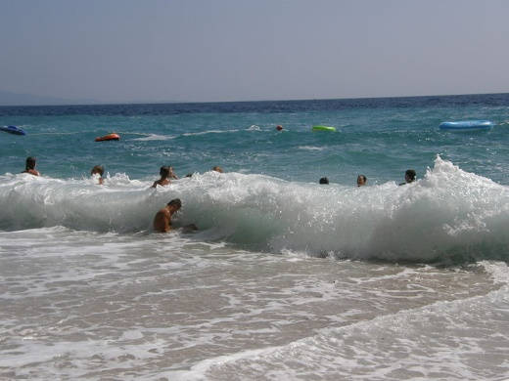
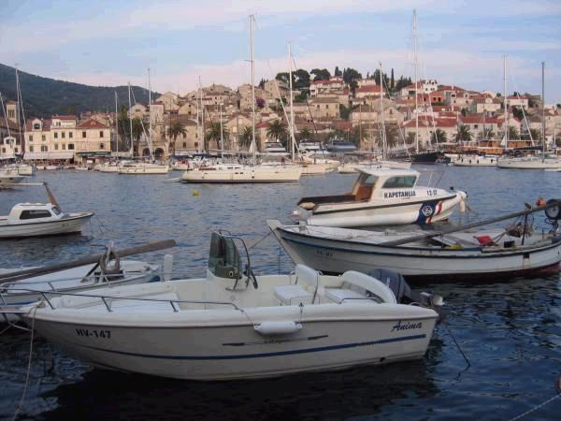
CHORVATSKO
stovky ostrovů
Vyhledejte v atlase (str. 75) největší chorvatské ostrovy.
Krk, Cres, Brač, Hvar, Korčula, …
cestovní ruch
obiloviny a vinná réva
stavba lodí

Slide 7
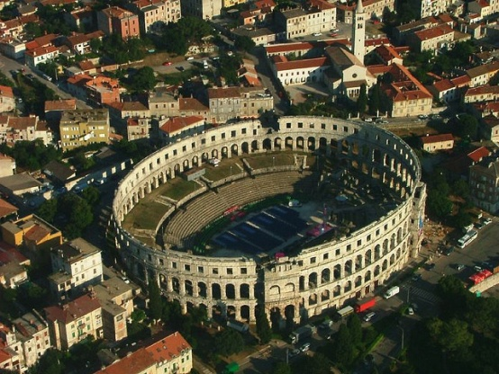
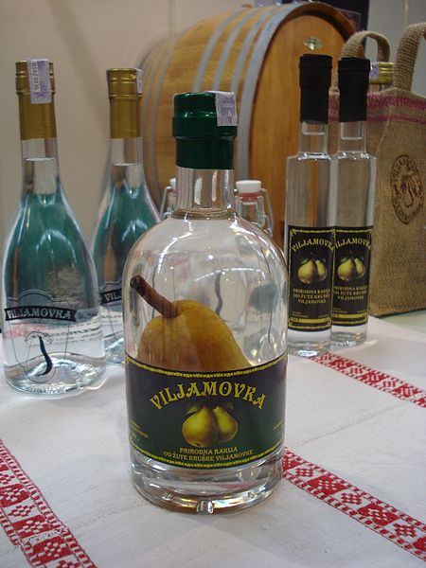
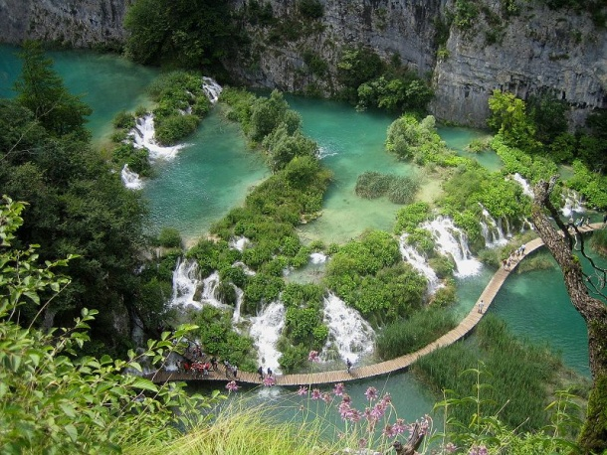
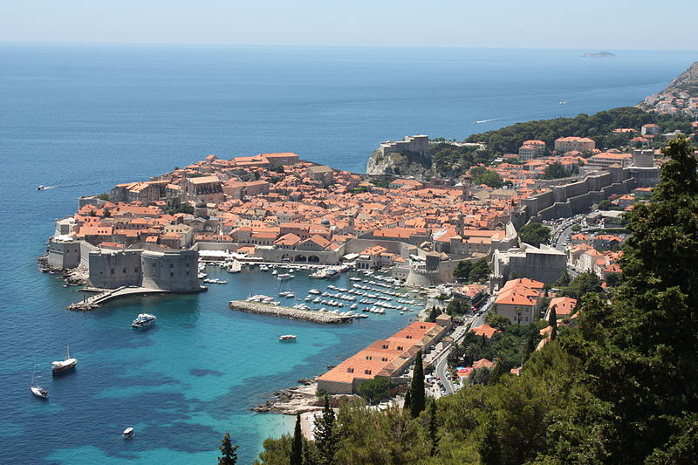
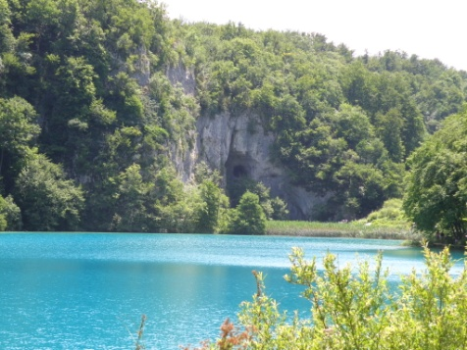
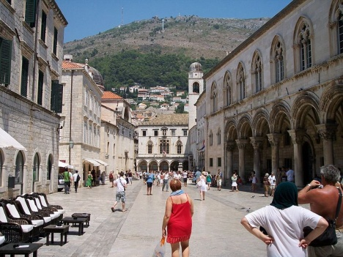
CHORVATSKO
Plitvická jezera - Vinnetou
Rakije
Pula
Dubrovník

Slide 8

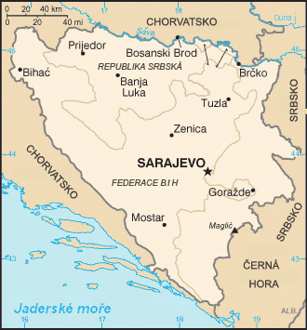
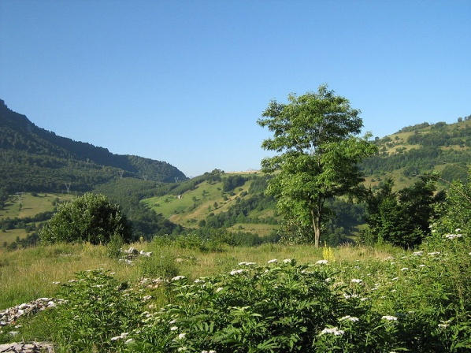
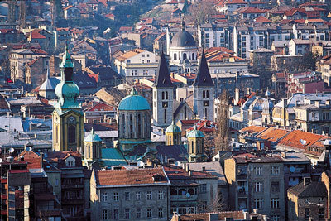
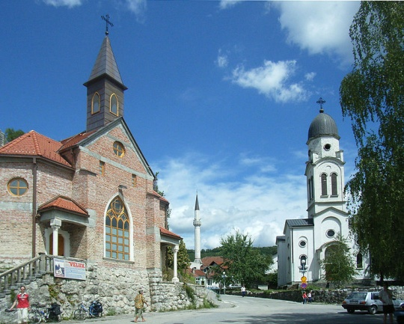
BOSNA a HERCEGOVINA
hl. město – Sarajevo
atentát na Františka Ferdinanda d´Este
→ začátek 1. sv. v.
republika
hornatá krajina

Slide 9
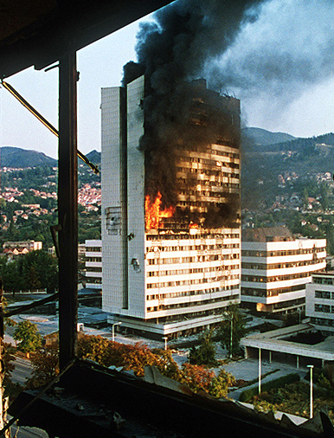
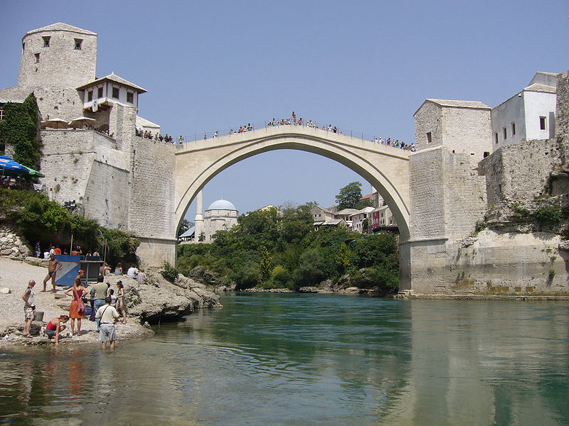
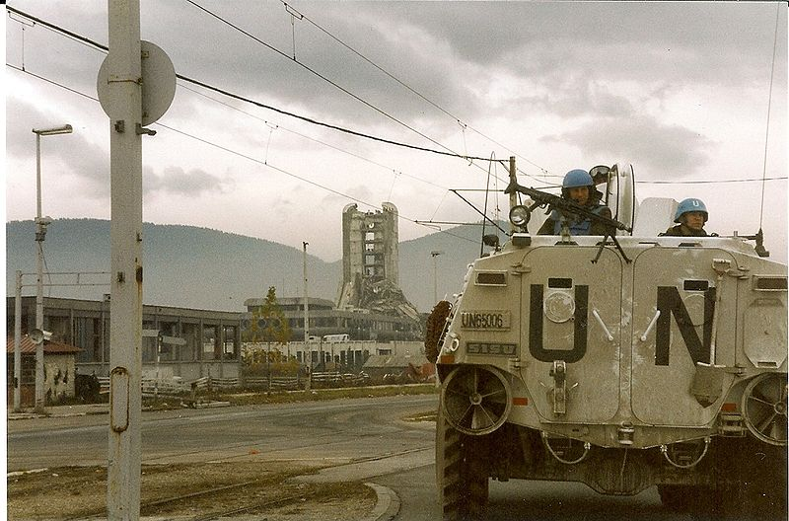
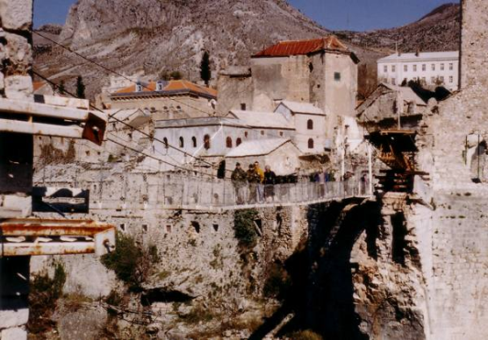
BOSNA a HERCEGOVINA
národnostní a náboženská pestrost
  Bosňané – islám
  Srbové – pravoslavní
  Chorvat – katolíci
→ občanská válka v 90. letech 20. st.
most – Mostar

Slide 10
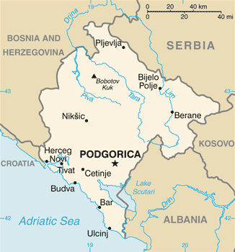
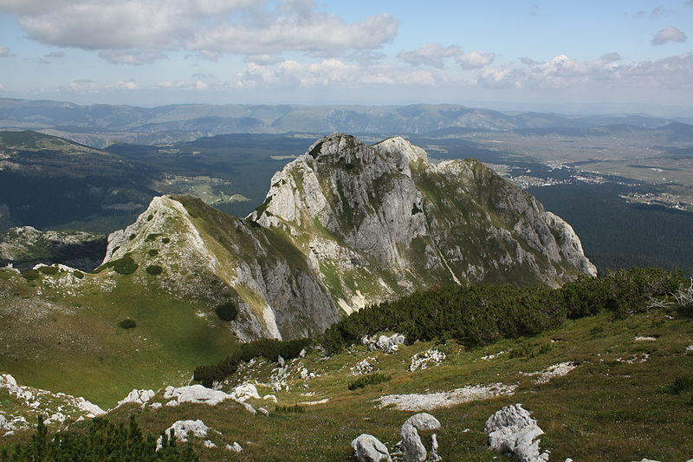
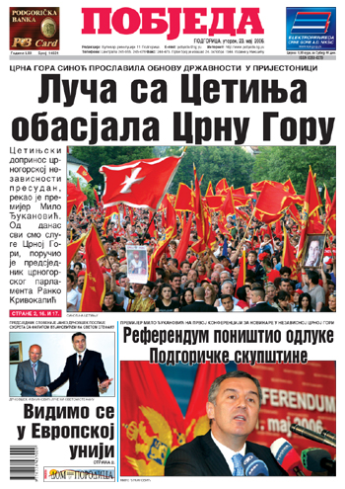
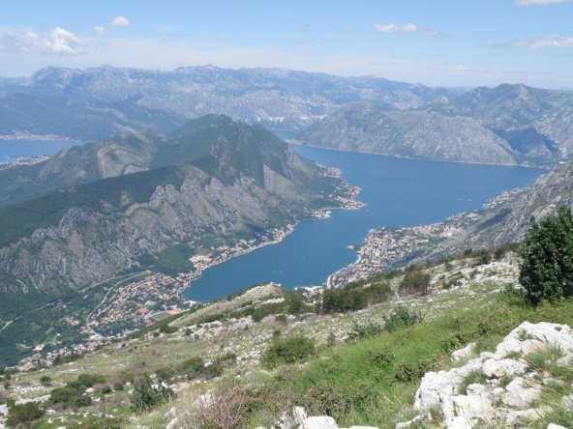
ČERNÁ HORA
hl. město – Podgorica
republika
malý, hornatý stát
nezávislost od 2006 (oddělení od Srbska)

Slide 11
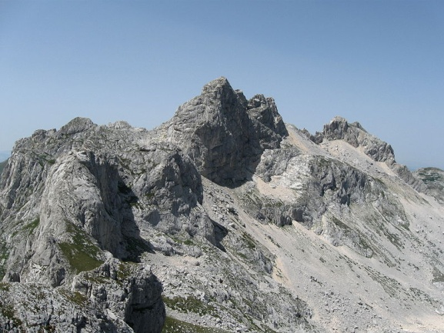
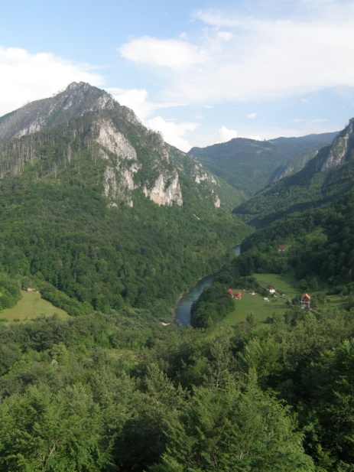
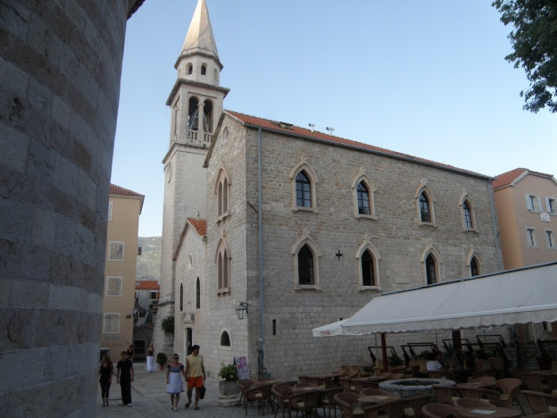
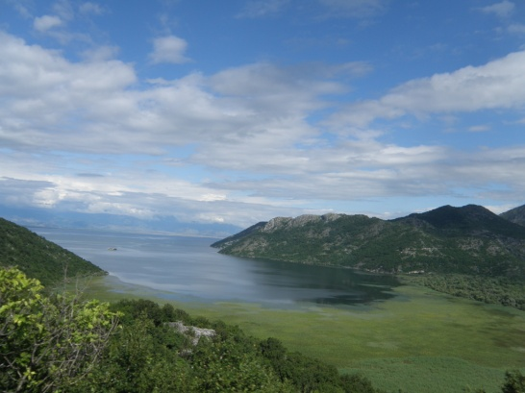
ČERNÁ HORA
národní parky – Durmitor
historická města – Budva
kaňon Tary
Skadarské jezero

Slide 12
POUŽITÉ ZDROJE
[cit. 2011-12-08]. Dostupný pod licencí Creative Commons z WWW: <http://commons.wikimedia.org/wiki/File:Slovenia-map-CIA.png>.
[cit. 2011-12-08]. Dostupný pod licencí Creative Commons z WWW: <http://commons.wikimedia.org/wiki/File:Triglav.jpg>.
[cit. 2011-12-08]. Dostupný pod licencí Creative Commons z WWW: <http://commons.wikimedia.org/wiki/File:Ljubljana_from_the_Castle.JPG>.
[cit. 2011-12-08]. Dostupný pod licencí Creative Commons z WWW: <http://commons.wikimedia.org/wiki/File:Burger_KriznaJama_02.jpg>.
[cit. 2011-12-08]. Dostupný pod licencí Creative Commons z WWW: <http://commons.wikimedia.org/wiki/File:Rotovnikova_Jama.jpg>.
[cit. 2011-12-08]. Dostupný pod licencí Creative Commons z WWW: <http://commons.wikimedia.org/wiki/File:Bled_island_July_2005.jpg>.
[cit. 2011-12-08]. Dostupný pod licencí Creative Commons z WWW: <http://commons.wikimedia.org/wiki/File:PlanicaSkiJumps2009Final.JPG>.
[cit. 2011-12-08]. Dostupný pod licencí Creative Commons z WWW: <http://commons.wikimedia.org/wiki/File:Lipizzaner_2.jpg>.
[cit. 2011-12-08]. Dostupný pod licencí Creative Commons z WWW: <http://commons.wikimedia.org/wiki/File:Jan_Matura_1_-_WC_Zakopane_-_27-01-2008.JPG>.
[cit. 2011-12-08]. Dostupný pod licencí Creative Commons z WWW: <http://commons.wikimedia.org/wiki/File:So%C4%8Da_River_Panorama.jpg>.
[cit. 2011-12-08]. Dostupný pod licencí Creative Commons z WWW: <http://commons.wikimedia.org/wiki/File:Hr-map.png>.
[cit. 2011-12-08]. Dostupný pod licencí Creative Commons z WWW: <http://commons.wikimedia.org/wiki/File:Zagreba%C4%8Dka_katedrala_s_Lotr%C5%A1%C4%8Daka.jpg>.
[cit. 2011-12-08]. Dostupný pod licencí Creative Commons z WWW: <http://commons.wikimedia.org/wiki/File:Dubrovnik_sa_Kri%C5%BEa.JPG>.
[cit. 2011-12-08]. Dostupný pod licencí Creative Commons z WWW: <http://commons.wikimedia.org/wiki/File:Goli.jpg>.
[cit. 2011-12-08]. Dostupný pod licencí Creative Commons z WWW: <http://commons.wikimedia.org/wiki/File:Croatian_islands_map.png>.
[cit. 2011-12-08]. Dostupný pod licencí Creative Commons z WWW: <http://commons.wikimedia.org/wiki/File:Istria3.JPG>.
[cit. 2011-12-08]. Dostupný pod licencí Creative Commons z WWW: <http://commons.wikimedia.org/wiki/File:Hvar_port.jpg>.
[cit. 2011-12-08]. Dostupný pod licencí Creative Commons z WWW: <http://commons.wikimedia.org/wiki/File:Jagodna_beach_Waves_Hvar-2009166.jpg>.
[cit. 2011-12-08]. Dostupný pod licencí Creative Commons z WWW: <http://commons.wikimedia.org/wiki/File:Rakija_Viljamovka_(Croatia).jpg>.
[cit. 2011-12-08]. Dostupný pod licencí Creative Commons z WWW: <http://commons.wikimedia.org/wiki/File:Parquenacionalplitvice002.jpg>.
[cit. 2011-12-08]. Dostupný pod licencí Creative Commons z WWW: <http://commons.wikimedia.org/wiki/File:Dubrovnik_june_2011..JPG>.
[cit. 2011-12-08]. Dostupný pod licencí Creative Commons z WWW: <http://commons.wikimedia.org/wiki/File:Main_street-Dubrovnik-4.jpg>.
[cit. 2011-12-08]. Dostupný pod licencí Creative Commons z WWW: <http://commons.wikimedia.org/wiki/File:Pula_Arena_aerial_1.jpg>.
[cit. 2011-12-08]. Dostupný pod licencí Creative Commons z WWW: <http://commons.wikimedia.org/wiki/File:Mapa_BH.gif>.
[cit. 2011-12-08]. Dostupný pod licencí Creative Commons z WWW: <http://commons.wikimedia.org/wiki/File:Sarajevo_old_city.jpg>.
[cit. 2011-12-08]. Dostupný pod licencí Creative Commons z WWW: <http://commons.wikimedia.org/wiki/File:Landscape_near_Ivan_mountain.jpg>.
[cit. 2011-12-08]. Dostupný pod licencí Creative Commons z WWW: <http://commons.wikimedia.org/wiki/File:Bosanska_Krupa_Churches.JPG>.
[cit. 2011-12-08]. Dostupný pod licencí Creative Commons z WWW: <http://commons.wikimedia.org/wiki/File:Evstafiev-sarajevo-building-burns.jpg>.
[cit. 2011-12-08]. Dostupný pod licencí Creative Commons z WWW: <http://commons.wikimedia.org/wiki/File:Opp_mot_Sniper_Alley.jpg>.
[cit. 2011-12-08]. Dostupný pod licencí Creative Commons z WWW: <http://commons.wikimedia.org/wiki/File:Puente_de_Mostar.JPG>.
[cit. 2011-12-08]. Dostupný pod licencí Creative Commons z WWW: <http://commons.wikimedia.org/wiki/File:Ruined_Stari_Most_in_Mostar_in_1998.png>.
[cit. 2011-12-08]. Dostupný pod licencí Creative Commons z WWW: <http://commons.wikimedia.org/wiki/File:Mj-map.png>.
[cit. 2011-12-08]. Dostupný pod licencí Creative Commons z WWW: <http://commons.wikimedia.org/wiki/File:Durmitor_-_Mali_meded.jpg>.
[cit. 2011-12-08]. Dostupný pod licencí Creative Commons z WWW: <http://commons.wikimedia.org/wiki/File:Bobotov_Kuk.jpg>.
[cit. 2011-12-08]. Dostupný pod licencí Creative Commons z WWW: <http://commons.wikipedia.org/wiki/%D0%94%D0%B0%D1%82%D0%BE%D1%82%D0%B5%D0%BA%D0%B0:Pobjeda.jpg>.
[cit. 2011-12-08]. Dostupné z WWW: <http://office.microsoft.com/cs-cz/>.
Hubelová D. – Chalupa, P. (2009): Zeměpis pro 8. ročník, 1. díl (Evropa). Brno, Nová škola, 96 s. ISBN 80-7289-101-4.
ostatní fotografie autorka

